Slide 2
Anotace
Prezentace je vytvořena na doplnění učiva Poválečné Československo. Obsahuje základní přehled změn, které nastaly po osvobození.
Pilotáž:
Prezentace byla pilotována žáky 5.ročníku v rámci opakování učiva. Slouží k rychlému samostatnému opakování učiva.

Slide 3
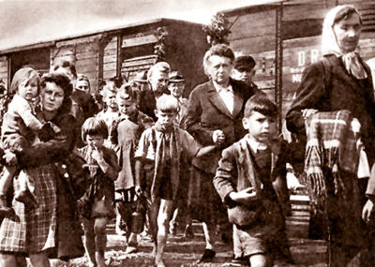
Poválečné Československo
5.5.1945 –povstání v Praze
8.5.1945 – kapitulace Německa
Odsun Němců z pohraničí

Slide 4
Obnova hospodářství
Znárodňování továren, hutí a dolů
Vliv SSSR

Slide 5
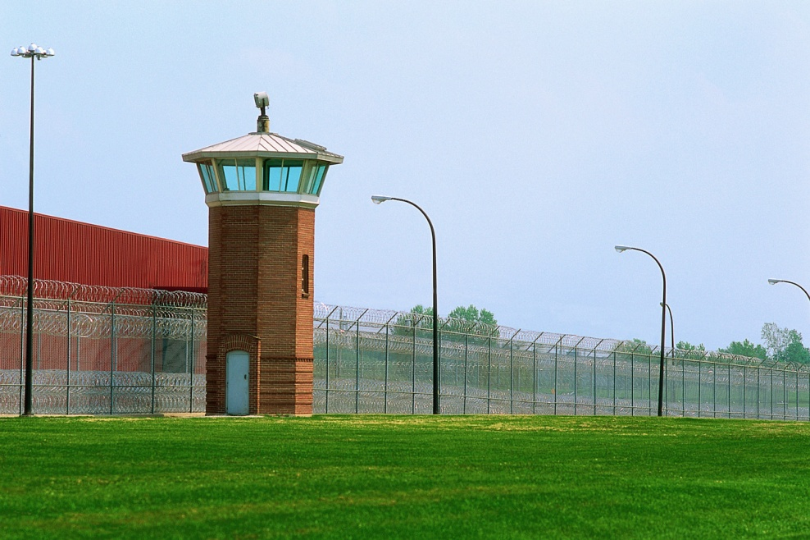
Únor 1948
Nastolení moci KSČ
Zatýkání a věznění odpůrců
Likvidace soukromého vlastnictví
Cenzura umění, školství
Pětileté plány

Slide 6
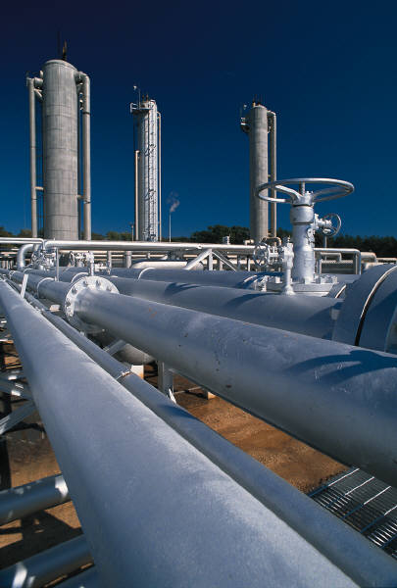
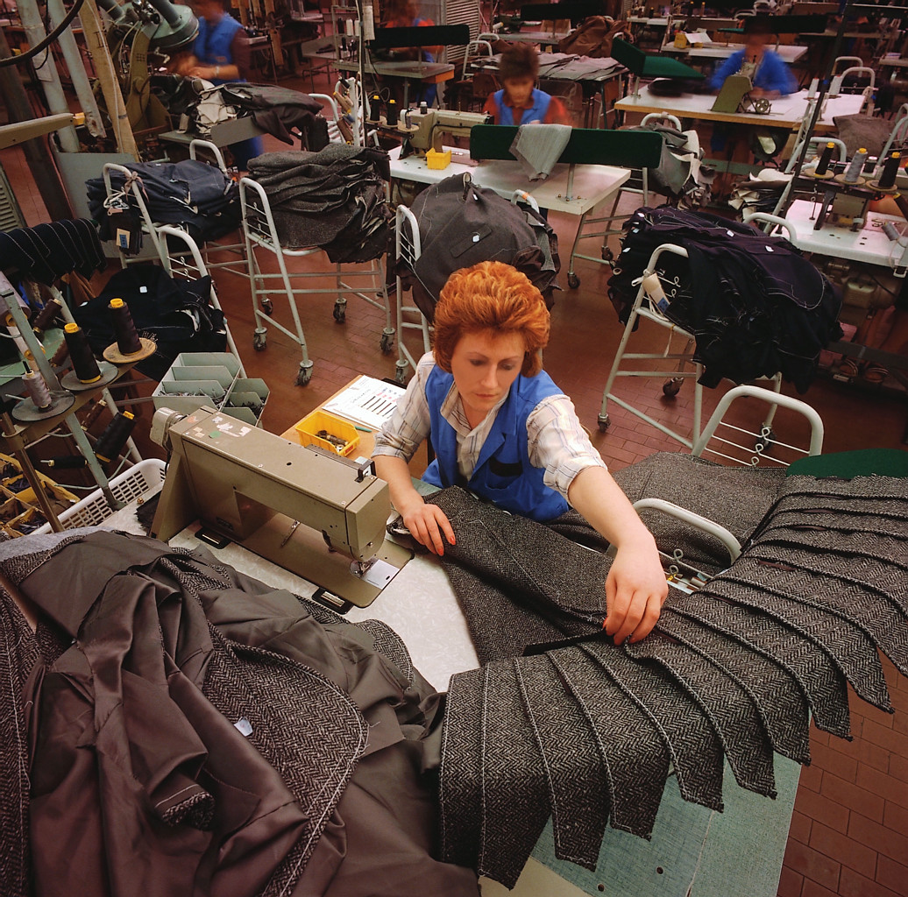

Slide 7
Kontrolní otázky:
Jak probíhalo osvobození Československa?
Jaké armády se podílely na osvobození?
Jaké změny nastaly těsně po ukončení války?
Jaký osud čekal Němce?
Co předcházelo nastoupení komunistické totalitní moci ?
Co to byly „pětiletky“ ?

Slide 8
Citace
Sudetendeutsche Stiftung. cs.wikipedia.org.[online]. 29. 5. 2006, 09:04[cit.2011-12-20].File:Vertreibung.jpg.Dostupné z WWW:<http://cs.wikipedia.org/wiki/Soubor:Vertreibung.jpg>.
www.office.microsoft.com

